Slide 1






Chào mừng quý thầy cô về dự giờ
Lớp 2A1
Môn: Toán
Giáo viên: Nguyễn Thị Tuyết
Trường: Tiểu học Y Nuê

Slide 2
Thứ năm, ngày 12 tháng 12 năm 2024
Toán:
- Nhận biết đường gấp khúc thông qua hình ảnh trực quan.
- Tính được độ dài đường gấp khúc khi biết độ dài các đoạn thẳng.
- Nhận dạng được hình tứ giác thông qua việc sử dụng đồ dùng học tập các nhân hoặc vật thật.

Slide 3





1. KHỞI ĐỘNG

Slide 4





Nhím Nâu Vượt Đường

Slide 5
Cách chơi
Để giúp nhím nâu vượt qua con đường đầy khó khăn trở về với ngôi nhà của mình.
Các em học sinh sẽ trả lời từng câu hỏi tương ứng với từng chướng ngại vật trên đường.
Chúc các em loại bỏ được nhiều chướng ngại vật.

Slide 6


3
1

Slide 7

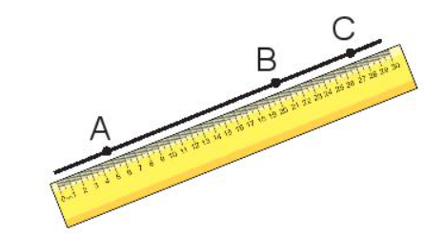

1. Hình vẽ dưới đây có mấy điểm thẳng hàng?
15
14
13
12
11
10
9
8
7
6
5
4
3
2
1
0
A. 3
C. 2
B. 4
D. 1

Slide 8
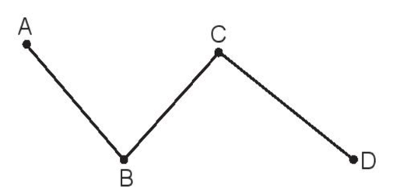
2. Hình vẽ dưới đây có mấy điểm?
15
14
13
12
11
10
9
8
7
6
5
4
3
2
1
0
A. 3
C.2
B. 4
D. 5

Slide 9
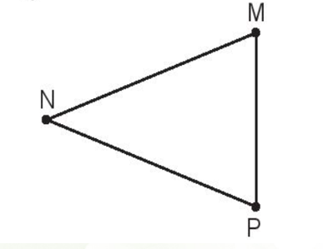
3. Hình vẽ dưới đây có mấy đoạn thẳng?
15
14
13
12
11
10
9
8
7
6
5
4
3
2
1
0
A.5
C.4
B.2
D. 3

Slide 10
2. KHÁM PHÁ

Slide 11

Thứ năm, ngày 12 tháng 12 năm 2024
Toán:
Bài 26: Đường gấp khúc. Hình tứ giác ( Tiết 1)
Yêu cầu cần đạt:
- Nhận biết đường gấp khúc thông qua hình ảnh trực quan.
- Tính được độ dài đường gấp khúc khi biết độ dài các đoạn thẳng.
- Nhận dạng được hình tứ giác thông qua việc sử dụng đồ dùng học tập cá nhân hoặc vật thật.

Slide 12
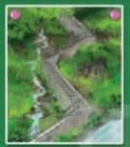
Cầu thang lên Thác Bạc (Sa Pa) có dạng đường gấp khúc

Slide 13

N
Q
2 cm
5 cm
3 cm
M
P
Đường gấp khúc MNPQ
Đường gấp khúc MNPQ gồm ba đoạn thẳng: MN, NP, PQ
Độ dài đường gấp khúc MNPQ là tổng độ dài các đoạn thẳng MN, NP và PQ:
2 cm + 5 cm + 3 cm = 10 cm
Đường gấp khúc là đường gồm nhiều đoạn thẳng kế tiếp nhau và không thẳng hàng.

Slide 14
Em cần nhớ
1/ Xác định số đoạn thẳng của mỗi đường gấp khúc.
2/ Xác định số đo mỗi đoạn thẳng.
3/ Xác định độ dài đường gấp khúc ( tổng độ dài các đoạn thẳng).

Slide 15
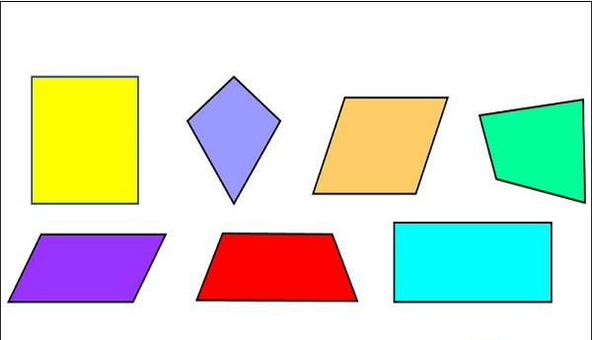
HÌNH TỨ GIÁC
HÌNH TỨ GIÁC

Slide 16
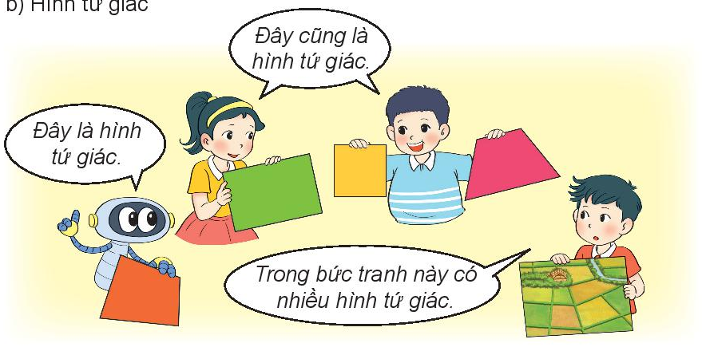
HÌNH TỨ GIÁC
Hình từ giác là hình được tạo bởi 4 đoạn thẳng khép kín.
Đây cũng là hình tứ giác.
Đây là hình tứ giác.
Trong bức tranh này có rất nhiều hình tứ giác.

Slide 17
3. HOẠT ĐỘNG

Slide 18
1
Kể tên các đường gấp khúc trong mỗi hình vẽ sau:
D
E
.
.
a) b)
B
.
.
.
C
.
.
A
H
G
Đường gấp khúc ABC
Đường gấp khúc DEGH

Slide 19
2
Có mấy hình tứ giác ?
1
2
3
4
Có tất cả 4 hình tứ giác

Slide 20
3
Tính độ dài đường gấp khúc ABCD.
C
.
4cm
4cm
A
5cm
B
.
D
.
.
Bài giải
Độ dài đường gấp khúc ABCD là:
+ + = (cm)
Đáp số: cm.
?
?
?
?
5
4
4
13
?
13

Slide 21
4. VẬN DỤNG

Slide 22
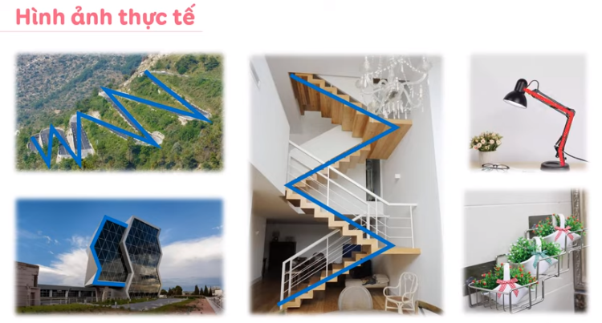

Slide 23
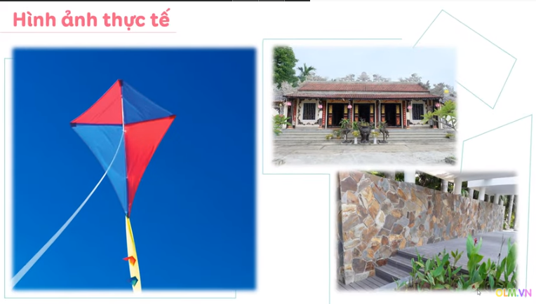


Slide 24

CHÀO TẠM BIỆT

